Slide 1

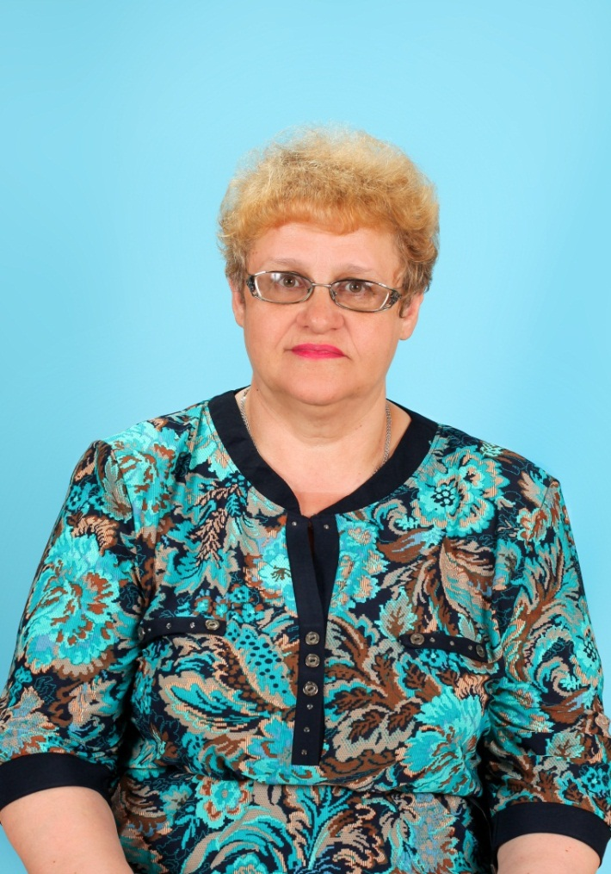
Вяткина Татьяна Ивановна воспитатель 1 младшей группы «Колобок».

Slide 2
Когда - то, много лет назад
Я первый раз пришла в детсад,
о, сколько маленьких ребят.
По группе бегаю, кричат,
дерутся, плачут, ножками стучат…
Другие тихо в стороне сидят
и что - то строят, мастерят.
И всех их надо научить:
стихи читать, писать, считать,
лепить и рисовать.
И на помощь мои друзья
Пришла профессия моя.
.

Slide 3
Один день жизни детей в Курагинском детском саду№8
«Лесная сказка».

Slide 4
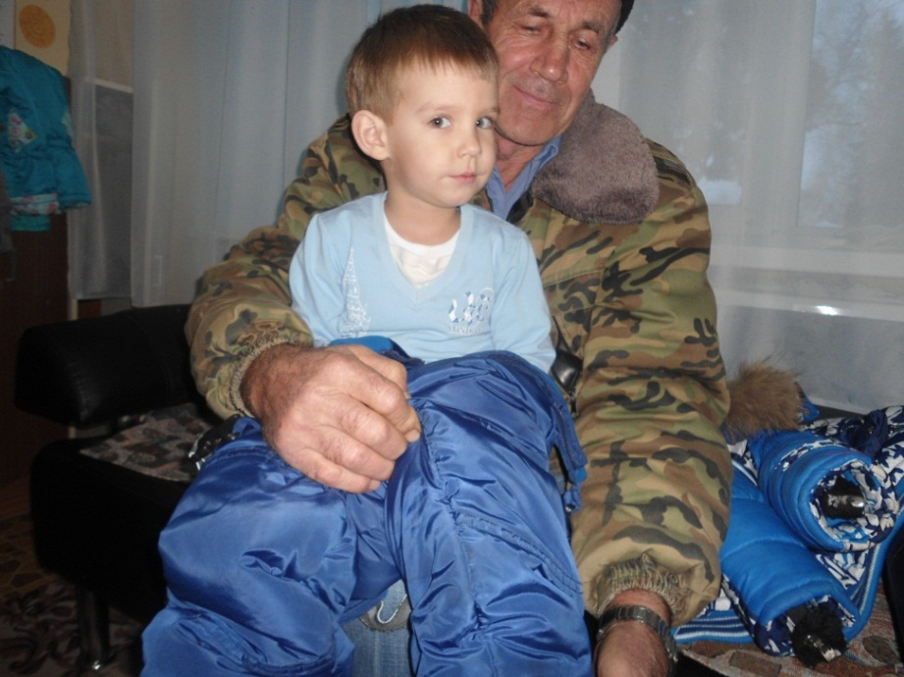
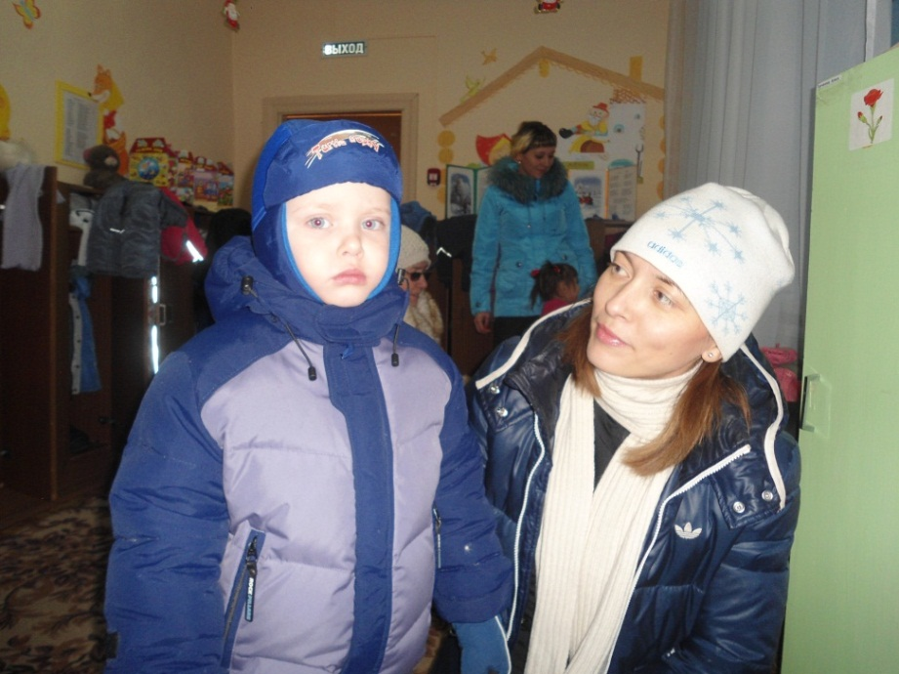
Рано утром детский сад
Встретить деток будет рад.
Очень ждёт он малышей,
Милых маленьких детей.

Slide 5
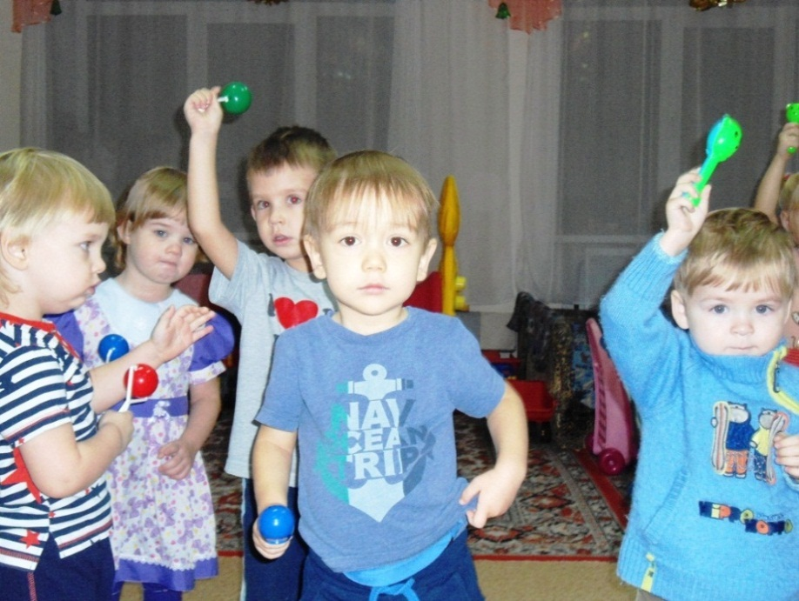
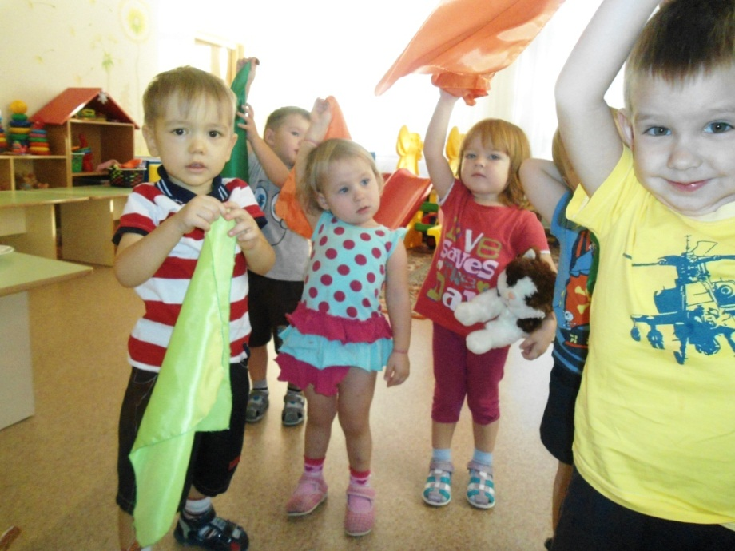
На зарядку дружно в ряд
Вышло не сколько ребят.
Прыгали и приседали,
Ножки ручки поднимали.

Slide 6
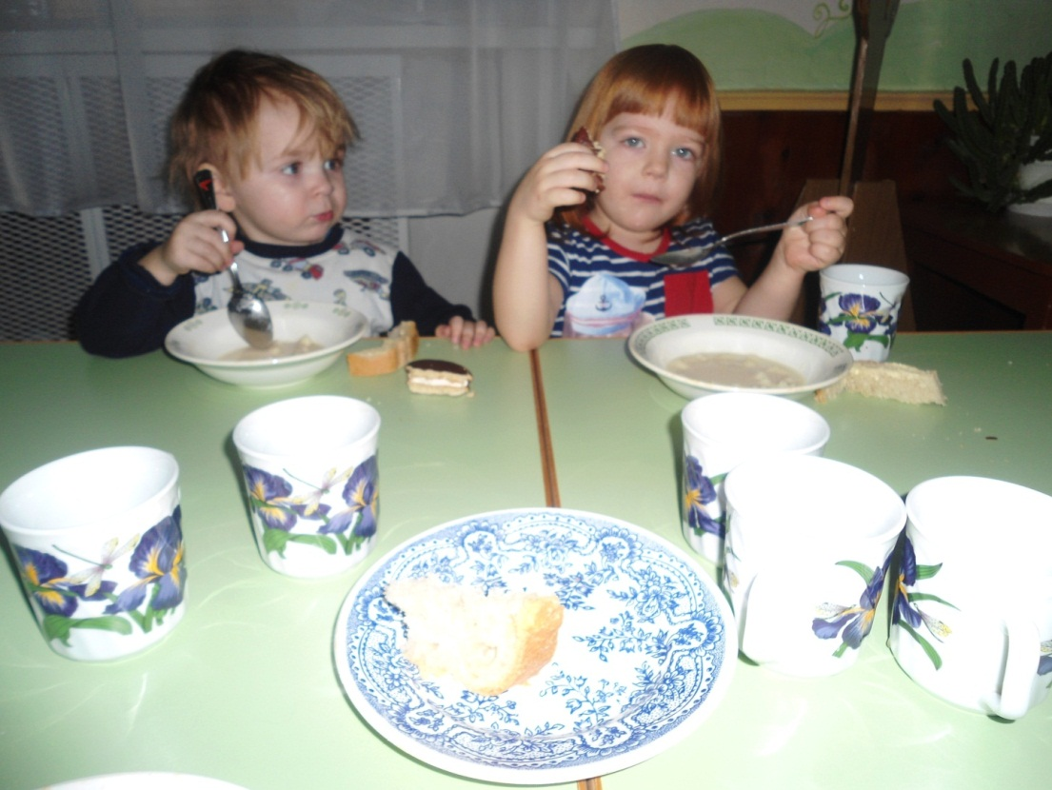
Завтрак нужен, чтоб расти,
Не болеть и не грустить!
Надо сил с утра набраться-
Вкусно, правильно питаться!

Slide 7
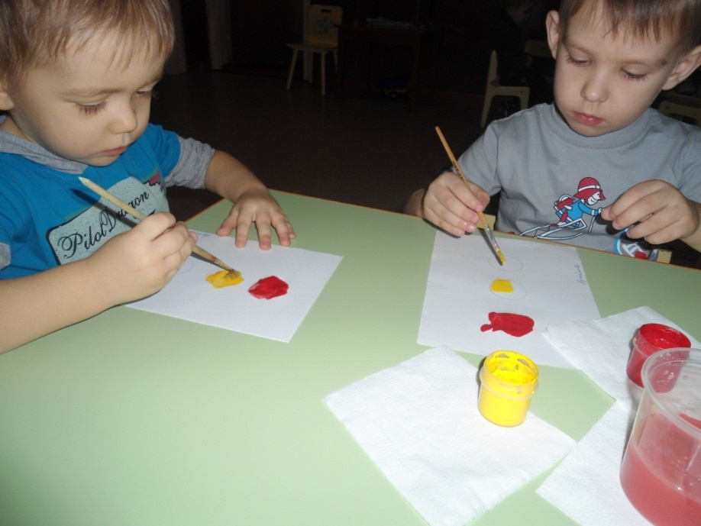
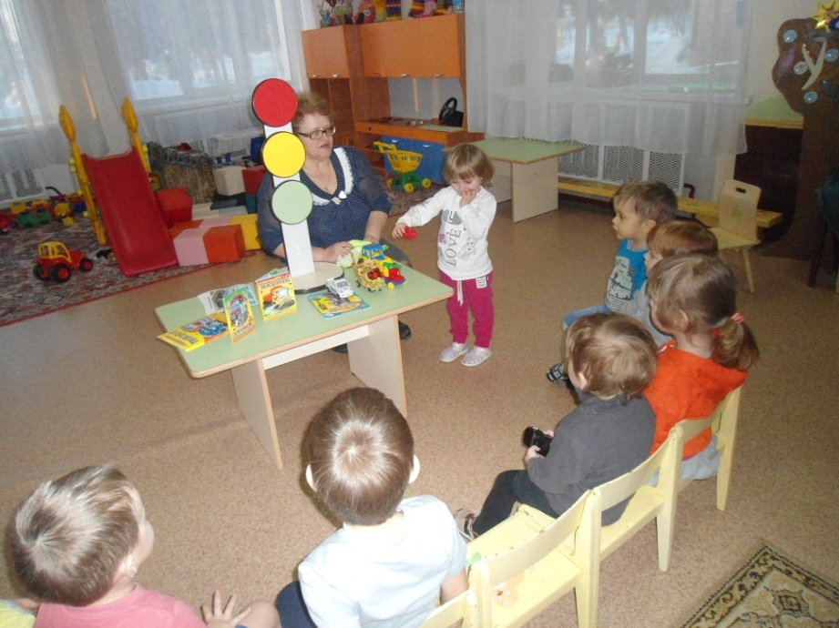
А теперь с большим стараньем,
Мы займёмся рисованьем.
И конечно с нетерпеньем
Ждём занятий продолженье!

Slide 8
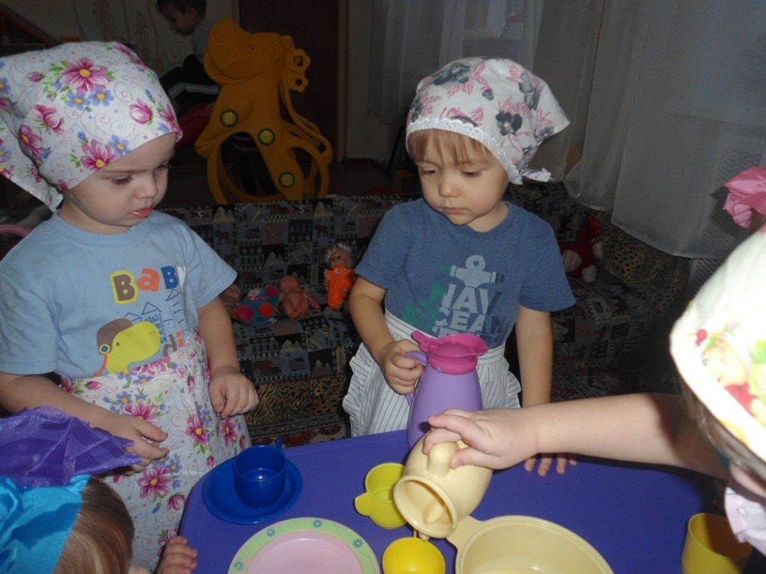
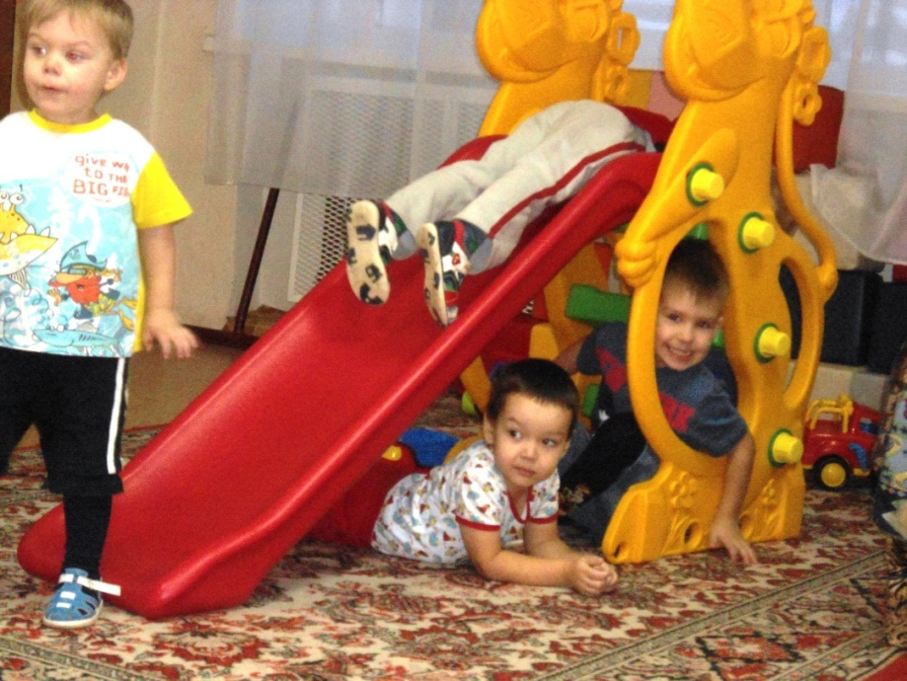
Радуется детвора, время игр пришло, ура!
Можно с посудой поиграть,
И под горкой полежать.

Slide 9
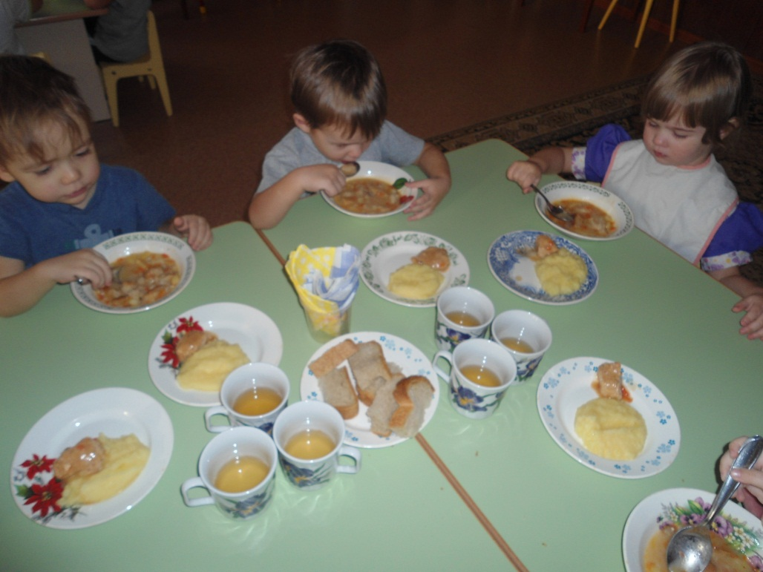
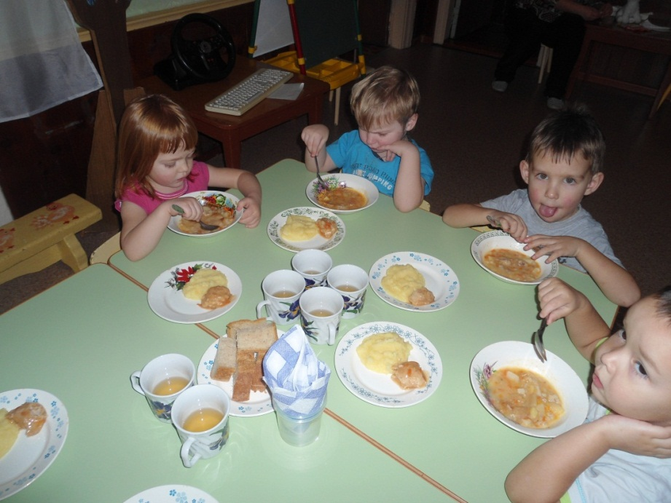
Мы обеду очень рады,
Борщ, котлеты, всё как надо,
За столы садитесь в ряд
И съедайте всё подряд.

Slide 10
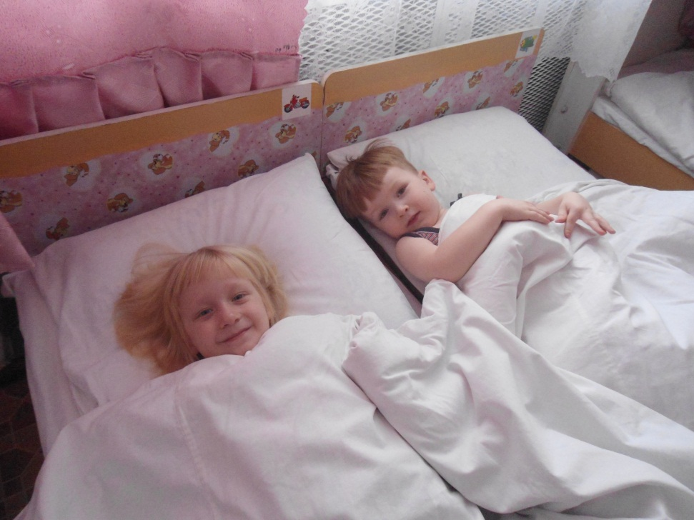
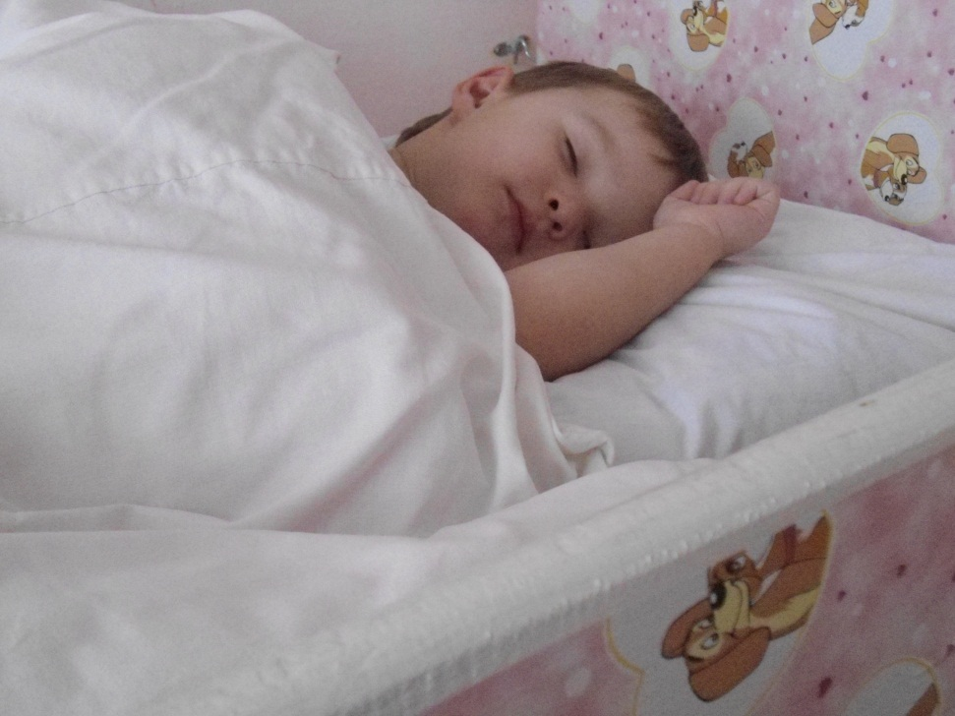
Наиграться вы успели,
А теперь скорей в постели.
Глазки закрывайте,
Сладко засыпайте.

Slide 11
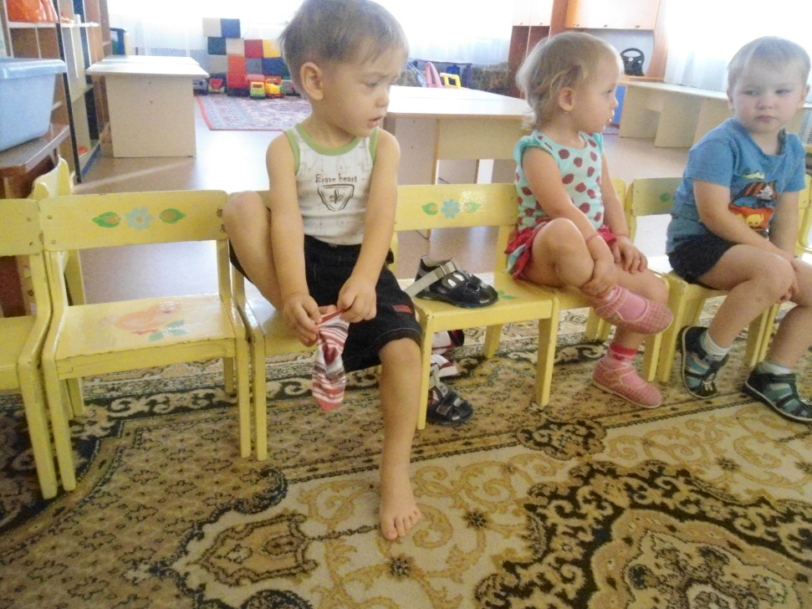
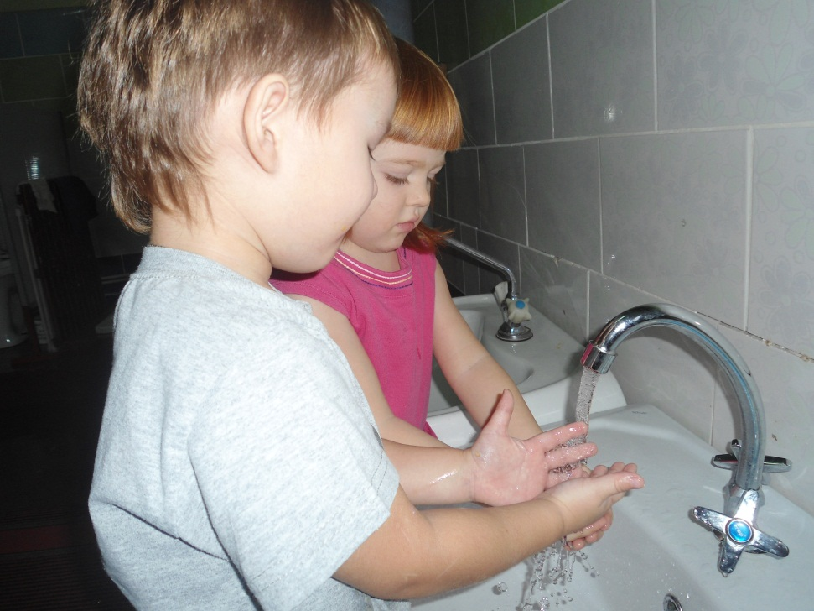
Сон пускай от нас бежит,
Одеваться ребёнок поспешит.
Холодною водой
Умоемся с тобой!

Slide 12
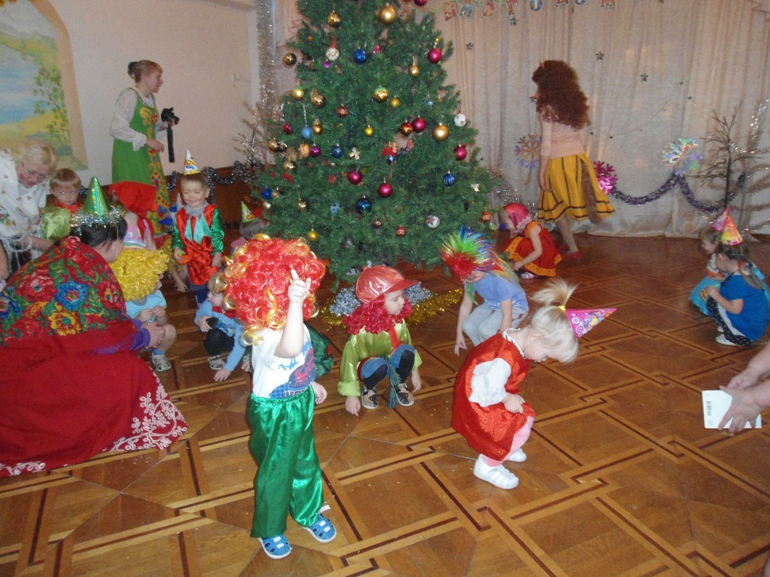
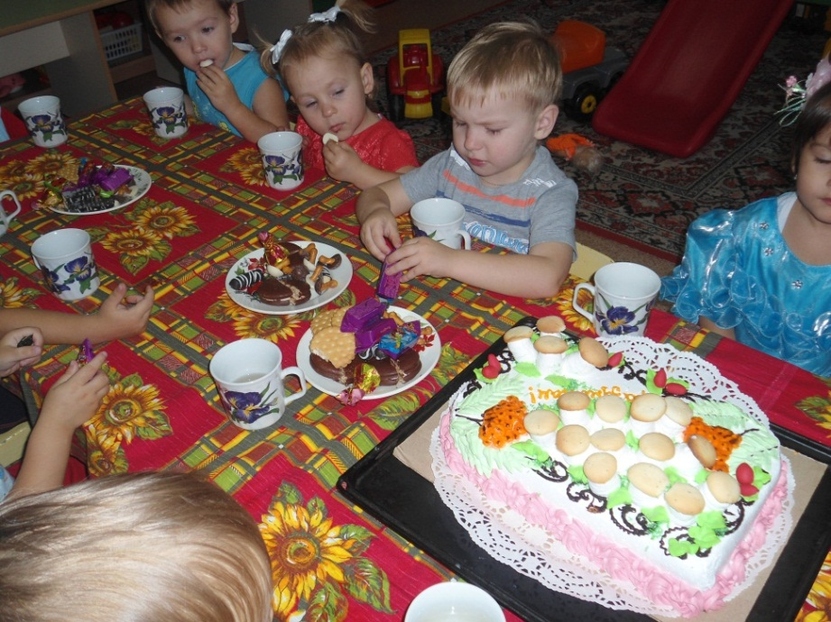
Дружно мы идём играть,
Бегать, прыгать и скакать.
В этот праздничный денёк
Тортик кто-то приберёг!

Slide 13
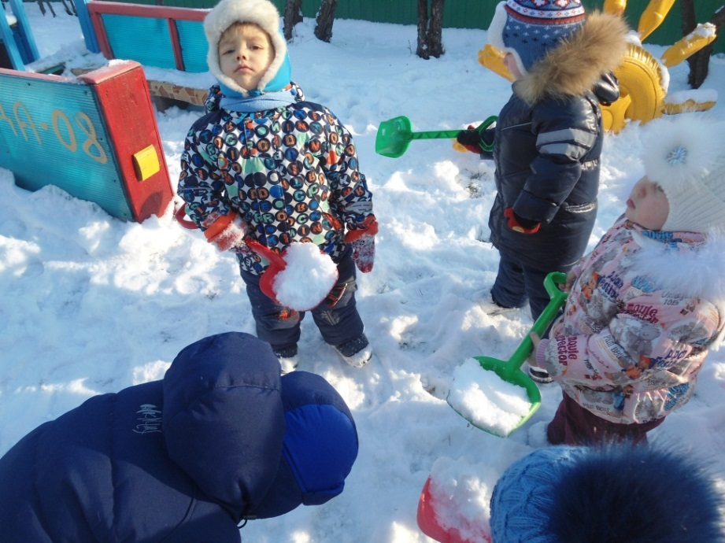
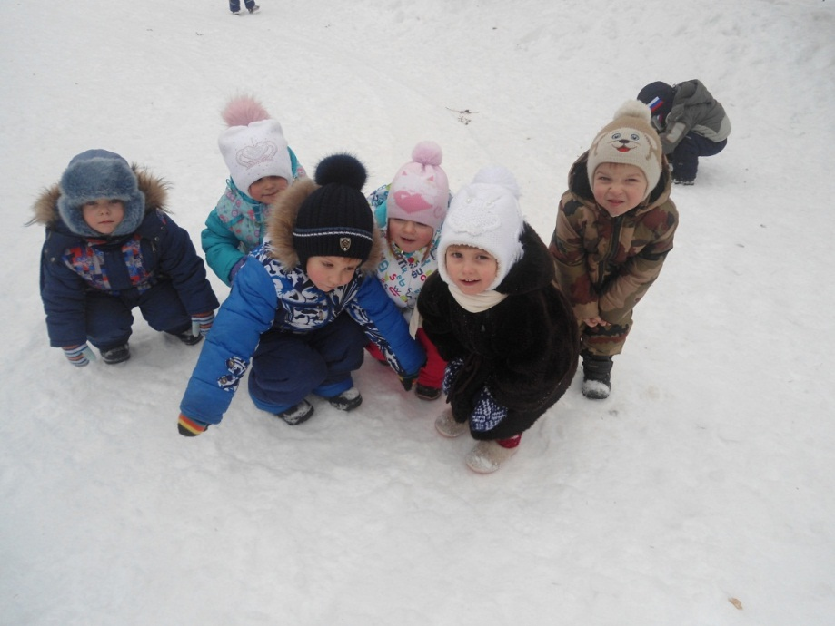
Полезен воздух нам с тобой-
Скорее одеваться!
Зовём гулять с собой друзей,
Прогулкой наслаждаться!

Slide 14
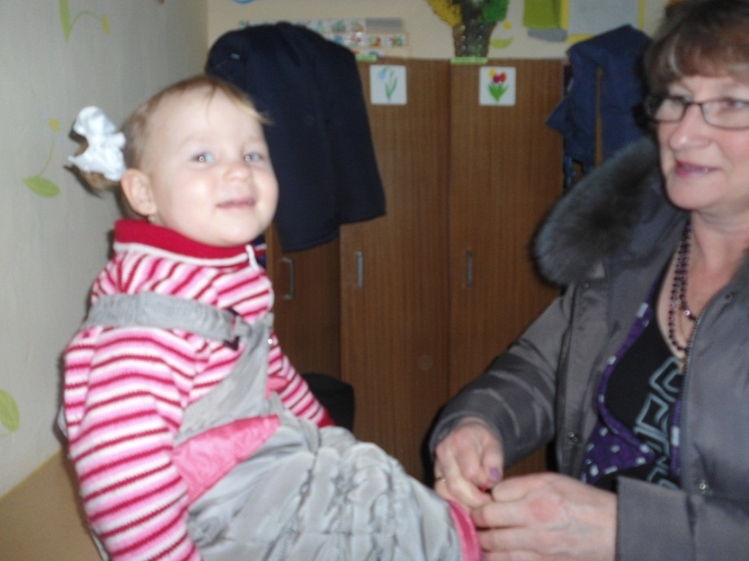
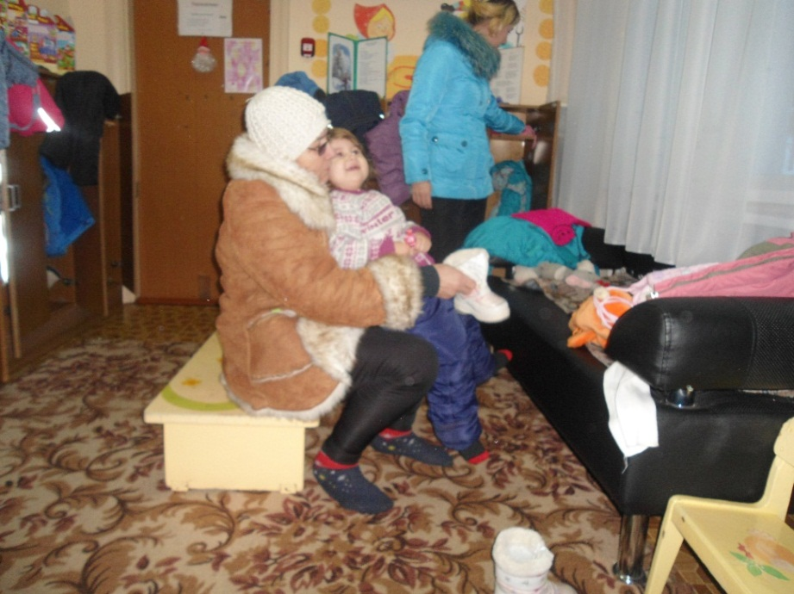
Вот и вечер. Мамы ждут,
Малышей домой ведут.
Детский садик отдыхай, завтра утром нас встречай.

Slide 15
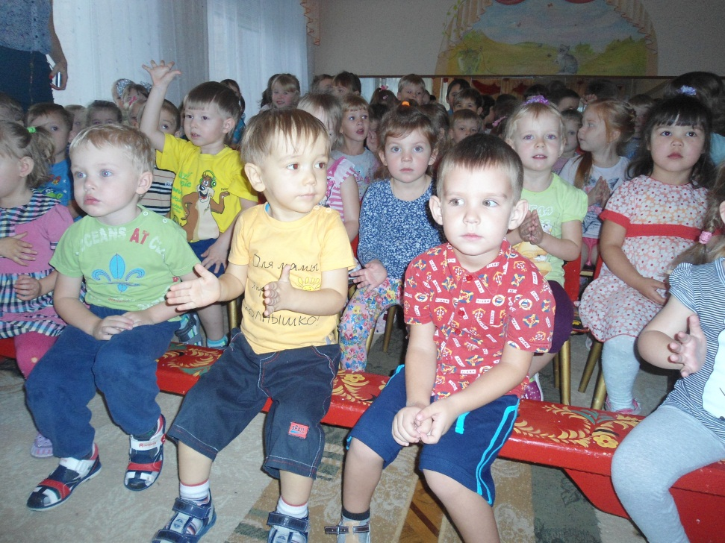
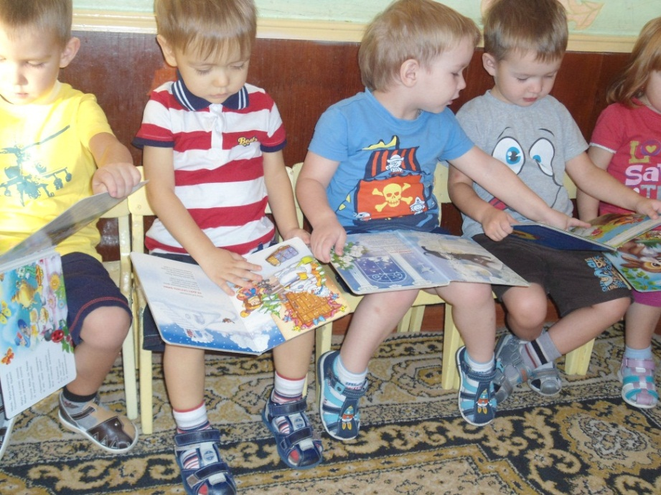
Спасибо за внимание!!!

